Slide 1

ÚVOD DO MARKETINGU

Slide 2
Kontakt
Právnická fakulta, MUNI Ing. Mgr. Lada Vejmělková, Ph.D.
461836@mail.muni.cz
ladavejmelkova@gmail.com

Slide 3
Doporučená literatura
viz IS
JAKUBÍKOVÁ, Dagmar a JANEČEK, Petr, 2023. Strategický marketing: strategie a trendy. 3. přepracované a rozšířené vydání. Expert (Grada). Praha: Grada Publishing. ISBN 978-80-271-3722-0.

Slide 4
MARKETINGOVÁ SITUAČNÍ ANALÝZA

Slide 5
Co se dnes dozvíte
1
2
Analýza vnitřního a vnějšího prostředí
3
Metody marketingové situační analýzy
Základní charakteristika marketingové situační analýzy

Slide 6
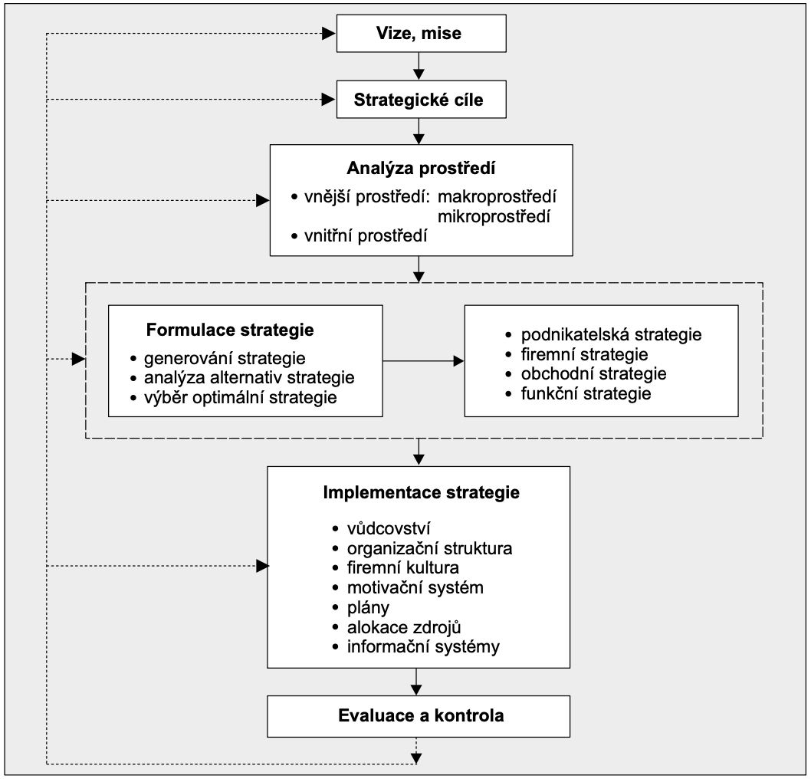
Vymezení kontextu
Schéma č. 1: Strategické řízení podniku
„Marketing je proces řízení, jehož podstatou je poznávání, predikování, ovlivňování a uspokojování potřeb a přání zákazníků.“
„Dobrý“ marketing je zasazen do širších souvislostí podnikání.
Strategické řízení: dynamický proces tvorby
a implementace rozvojových záměrů, které mají zásadní význam pro rozvoj podniku.
Marketingová strategie: rozhodnutí vrcholového managementu o tom, jak, kdy
a kde konkurovat.
Zdroj: Mallya (2007)

Slide 7
Marketingový plán
Celkové shrnutí
Situační analýza
Marketingové cíle
Marketingová strategie
Akční programy
Rozpočet
Kontrola

Slide 8
Situační analýza
Situační analýza = zkoumání vnitřního a vnějšího prostředí, ve kterém podnik působí.
  Cílem je nalezení správného poměru mezi příležitostmi, schopnostmi a zdroji podniku.
  Postup: projekt, sběr, zpracování a analýza informací, interpretace výsledků a realizace.
  Projekt: definice problému, potřebných informací, typů a zdrojů informací, metod sběru informací, způsobu zpracování a vyhodnocení, identifikace odpovědnosti, časového harmonogramu a rozpočtu.
Strategická situační analýza = komplexní zachycení v souvislostech podniku.
  Cílem je sestavení podkladů pro návrh nových strategií.
Marketingová situační analýza = zkoumání prostředí podniku, segmentů trhu, konkurence, budoucí poptávky a prodejů.
  Cílem je navržení nových marketingových strategií nebo změna stávajících.
  Marketingový informační systém (MIS) a využití umělé inteligence (AI)

Slide 9
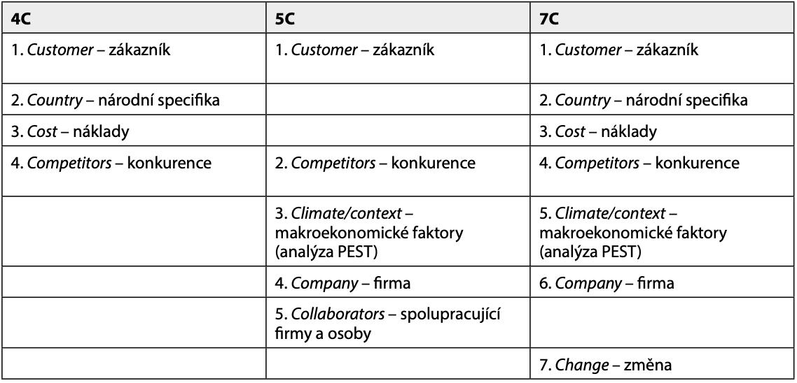
Situační analýza 4C, 5C a 7C
Tabulka č. 1: Typy situační analýzy
Zdroj: Jakubíková a Janeček (2023)

Slide 10
Fáze marketingové situační analýzy
1. Informační část
Hodnocení vnějších faktorů – vnějšího prostředí firmy (makroprostředí i mikroprostředí)
Hodnocení vnitřních faktorů – vnitřního prostředí firmy
PEST(EL) analýza
2. Srovnávací část
Matice SWOT
Matice BCG
3. Rozhodovací část
Strategické plánování
Doporučení změn

Slide 11
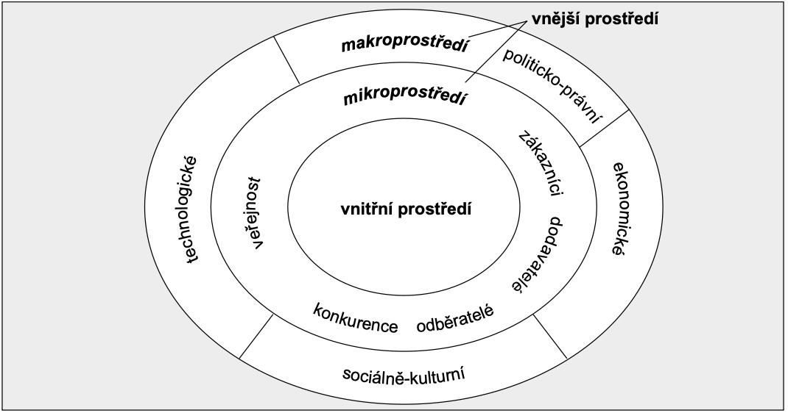
1. Vnější a vnitřní marketingové prostředí
Schéma č. 2: Prostředí působení podniku
Zdroj: Kotler a Armstrong (2001)

Slide 12
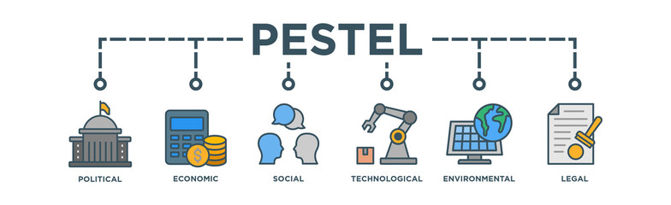
Makroprostředí
= prostředí, které firma nemůže svými aktivitami ovlivnit. Nutno rozlišovat úroveň mezinárodní, národní a regionální.
Makroekonomické determinanty marketingového chování:
Tradiční: technologie, globalizace, deregulace, privatizace, zvýšená konkurence, konvergence odvětví, přeměna maloobchodu, eliminace prostředníků, kupní síla spotřebitelů, informovanost spotřebitelů, účast spotřebitelů, vzdor spotřebitelů.
Novodobé: covid-19, válečné hrozby, růst cen vstupů, energetická krize, digitální marketing, AI, big data, standardizace (GDPR)!
Pro zhodnocení vnějšího prostředí je nejčastěji využívána metoda PEST(EL), případně STEER.
STEER: socio-cultural, technological, economic, ecological, regulatory

Slide 13
PEST(EL) analýza
Politické faktory
  Politická stabilita, stabilita vlády, vliv politických stran, činnost zájmových sdružení a svazů, členství země v různých politicko-hospodářských seskupeních, fiskální politika, sociální politika, vízová politika.
  Ekonomické faktory
    Vývoj HDP, fáze ekonomického cyklu (deprese, recese, oživení, konjunktura), stav platební bilance státu, úrokové sazby, měnové kurzy, míra nezaměstnanosti, míra inflace, případně deflace, průměrná výše důchodů obyvatelstva, životní minimum, dávky státní sociální podpory, kupní síla a koupěschopnost, aj.
      => Ekonomické faktory ovlivňují kupní sílu a nákupní zvyky spotřebitele.

Slide 14
PEST(EL) Analýza
Sociokulturní faktory
  Kulturní: spotřební zvyky, kulturní hodnoty, vnímání (sebe sama, ostatních, firem a organizací, společnosti, přírody, vesmíru), jazyk, řeč těla, osobní image, chování žen a mužů. Sociální: sociální stratifikace společnosti a její uspořádání (třídy), sociálně-ekonomické zázemí spotřebitelů, příjmy, majetek, vývoj životní úrovně, životní styl, úroveň vzdělání, mobilita obyvatel aj.
Technologické faktory
  Trendy ve výzkumu a vývoji; je to rychlost technologických změn, výrobní, dopravní, skladovací, komunikační, informační, sociální technologie aj.

Slide 15
Sociální třídy ve světě
Tabulka č. 2: Sociální třídy
Označení | Třída | Povolání
A | Vyšší střední | Lékař, účetní, ředitel, ekonom, právník
B | Střední | Učitel, zdravotní sestra, policista, vedoucí
C1 | Nižší střední | Mistr, student, úředník
C2 | Vyškolená dělnická třída | Instalatér, zedník, číšník
D | Dělnická třída | Prodavač, rybář, dělník
E | Spodní třída | Penzista
Zdroj: National Leadership Survey (2019)

Slide 16
Sociální třídy v České republice
Zajištěná třída: 22 %
  vysoké příjmy i nahromaděným majetkem
  lékaři, právníci, další specialisté a odborníci, manažeři, řídící pracovníci, ředitelé
Nastupující kosmopolitní třída: 12 % obyvatel ČR
  pracovníci v IT, ve finančnictví a specialisté v technických oborech, 41 % řídící pozice
Tradiční pracující třída: 14 %
  řemeslníci, kvalifikovaní dělníci, řidiči nákladních aut či provozovatelé maloobchodních prodejen
  87 % žije ve vlastním bytě nebo domě
Třída místních vazeb: 12 %
  starší lidé, žijící klidnější život na venkově s podprůměrnými příjmy
Ohrožená třída: 22 %
  rodiny s dětmi a matkou na rodičovské dovolené s podprůměrnými příjmy
Strádající třída: 18 %
  Podprůměrné vzdělání a finanční problémy (Kočí et al., 2019)

Slide 17
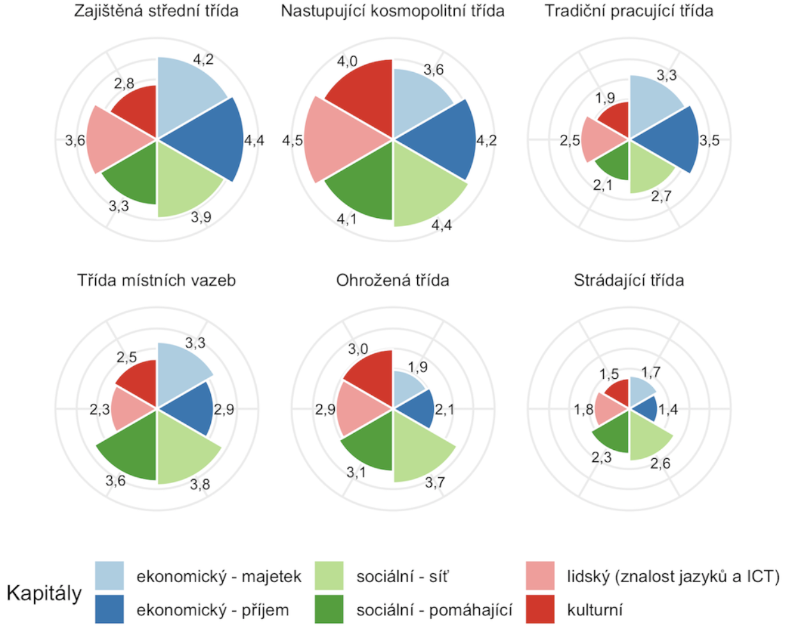
Kapitál
Zdroj: Kočí et al. (2019)

Slide 18
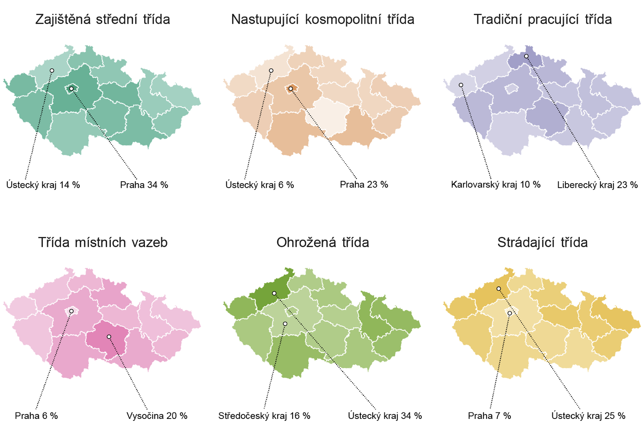
Demografie
Zdroj: Kočí et al. (2019)

Slide 19
PEST(EL) analýza
Ekologické faktory
  Klimatické změny, dostupnost přírodních zdrojů, environmentální regulace, recyklace, nakládání s odpady, snižování emisí, udržitelné zemědělství, energetická účinnost a další ekologické aktivity.
  Podniky musí přizpůsobit své procesy a produkty rostoucím tlakům na udržitelnost a snižování dopadu na životní prostředí.
Legislativní faktory
  Pracovní právo, daňové předpisy, ochrana spotřebitele, zdravotní a bezpečnostní normy, práva duševního vlastnictví, obchodní regulace a další právní aspekty.
  Dodržování legislativních norem je klíčové pro podniky, aby se vyhnuly právním rizikům, sankcím a udržely svou pověst. Jaké další legislativní faktory ovlivňují marketing podniku?
  Které faktory chybí?

Slide 20
Demografické a přírodní faktory
Demografické faktory
  Velikost populace, hustota a rozmístění osídlení, porodnost, délka života, věková skladba, migrace obyvatel, rasová a národnostní struktura, charakter rodin, domácností.
  Věková skladba
  Silent Generation: 1928–1945 (79+ let)
  Baby Boomers: 1946–1964 (60-78 let)
  Generace X: 1965–1980 (44-59 let)
  Generace Y: (Mileniálové): 1981–1996 (28-43 let)
  Generace Z: 1997–2012 (12-27 let)
  Generace Aplha: 2013+ (0-11 let)
  Jaká je charakteristika těchto generací? Jaké je jejich marketingové chování? Jaká skladba je v ČR?
2. Přírodní faktory: klimatické podmínky, počasí.

Slide 21
Mikroprostředí
= prostředí, které může firma výrazně ovlivnit. Cílem analýzy je identifikace hybných sil, které v odvětví působí a ovlivňují činnost podniku.
Zainteresované skupiny: dodavatelé, odběratelé, finanční instituce, pojišťovny, dopravci, zákazníci, konkurence, veřejnost (vládní, místní, občanská sdružení, všeobecná veřejnost, sdělovací prostředky, zaměstnanci).
Metody analýzy:
Porterův model pěti sil

Slide 22
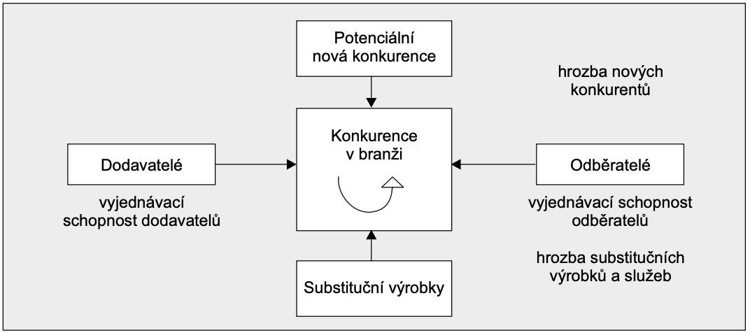
Porterův model pěti sil
Zdroj: Porter (1992)

Slide 23
SWOT analýza
= strategický nástroj pro analýzu vnitřních a vnějších faktorů ovlivňujících úspěch podniku. Analýza je založena na posouzení současné situace a plánování budoucího vývoje.
S – Strengths (Silné stránky): Vnitřní faktory, které organizaci poskytují výhodu nad konkurencí.
  Kvalita produktu, značky, zaměstnanců, technologické inovace apod.
W – Weaknesses (Slabé stránky): Vnitřní nedostatky brzdící růst a konkurenceschopnost.
  Nedostatek zdrojů, slabá pověst, zastaralé technologie apod.
O – Opportunities (Příležitosti): Vnější faktory vhodné ke zlepšení pozice na trhu.
  Nové trhy, změna zákaznického chování, vládní pobídky apod.
T – Threats (Hrozby): Vnější faktory, které mohou mít negativní dopad na fungování podniku.
  Konkurence, ekonomická krize, regulace apod.

Slide 24
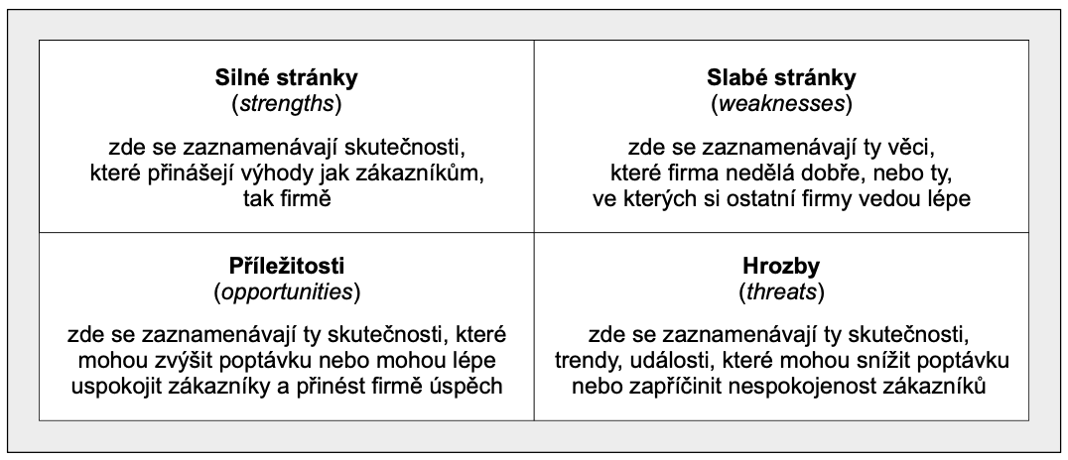
SWOT analýza
Zdroj: Jakubíková a Janeček (2023)

Slide 25
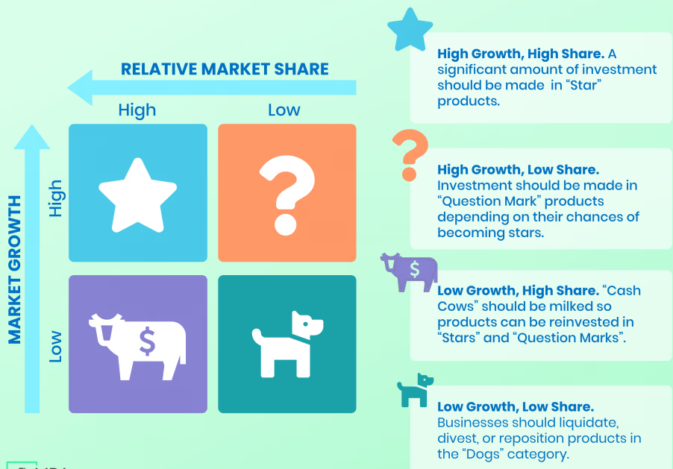
BCG
Matice
Zdroj: Roca (2021)

Slide 26
Zdroje
ARMSTRONG, Gary, Adam, Stewart, Denize, Sara a Kotler, Philip, 2014. Principles of Marketing. Always learning. Australia: Pearson. ISBN 1486002536, 9781486002535. JAKUBÍKOVÁ, Dagmar a JANEČEK, Petr, 2023. Strategický marketing: strategie a trendy. 3. přepracované a rozšířené vydání. Expert (Grada). Praha: Grada Publishing. ISBN 978-80-271-3722-0.
DALIRAZAR, Sadaf; SABZI, Zahra. Strategic analysis of barriers and solutions to development of sustainable buildings using PESTLE technique. International Journal of Construction Management, 2023, 23.1: 167-181.
CHANEY, Damien; TOUZANI, Mourad; BEN SLIMANE, Karim. Marketing to the (new) generations: summary and perspectives. Journal of Strategic Marketing, 2017, 25.3: 179-189.
Kočí, petr; Zlatkovský, Michal a jan cibulka, 2019. Dostupné z: https://www.irozhlas.cz/zpravy-domov/ceska-spolecnost-vyzkum-tridy-kalkulacka_1909171000_zlo
MALLYA, Thaddeus, 2007. Základy strategického řízení a rozhodování. Praha: Grada. ISBN 978-802-4719-115.
MUNOZ, Caroline; HUSER, Ann. Experiential and cooperative learning: Using a situation analysis project in principles of marketing. Journal of Education for Business, 2008, 83.4: 214-220.
NATIONAL LEADERSHIP SURVEY, 2019. Social grade. dostupné z: https://nrs.co.uk/nrs-print/lifestyle-and-classification-data/social-grade/
NANDONDE, Felix Adamu. A PESTLE analysis of international retailing in the East African Community. Global Business and Organizational Excellence, 2019, 38.4: 54-61.
Roca, Claudia, 2021. The bcg matrix. Dostupné z: https://global.thepower.education/blog/bcg-matrix
SAHAF, Musadiq A, 2019. Strategic marketing: making decisions for strategic advantage. 2. vydání. New Delhi. ISBN 9388028724.
SAMMUT‐BONNICI, Tanya; GALEA, David. SWOT analysis. Wiley Encyclopedia of management, 2015, 1-8.

